Slide 1

El impacto de la Gestión de Proyectos
Gleny Paola Gamarra Ramos

Slide 2




Slide 3



Slide 4

¿Que es un Proyecto?
Conjunto de las actividades que desarrolla una persona o una entidad para alcanzar un determinado objetivo.

Slide 5

Gestión de Proyectos
La gestión de proyectos está conformada por todas aquellas acciones que debes realizar para cumplir con una objetivo definido dentro de un período de tiempo determinado durante el cual se utilizan recursos, herramientas y personas

Slide 6



Antes
Pánico
Procastinacion
Planificación

Slide 7
Objetivos
Gestionar el inicio y la evolución de un proyecto;
Controlar y responder ante problemas que surjan durante un proyecto;
Facilitar la finalización y aprobación del proyecto.

Slide 8
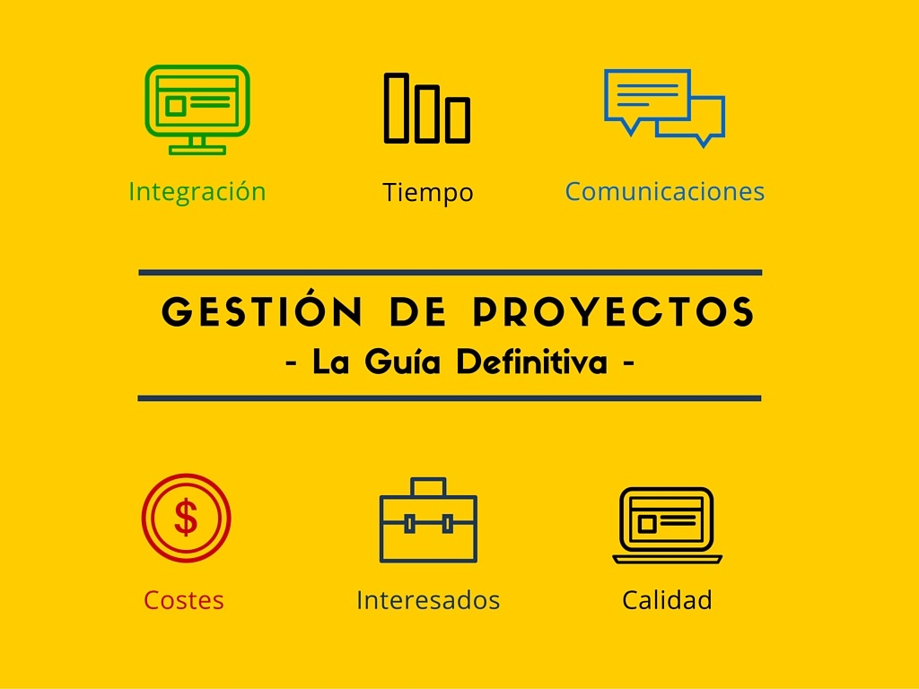
Gestión de Proyectos

Slide 9
Principios básicos
Identificación de Objetivos
Identificación de Interesados
Identificación de Roles y responsabilidades
Planificación de Tareas
Gestión de Tiempo INICIO
Identificación de Riesgos CIERRE
Distribución de Prioridades
Plan de cambios
Reporte de Resultados

Slide 10
Impacto
Conocimiento de la viabilidad de un proyecto
Tener un programa detallado de Funcionamiento
Generar soluciones alternativas para los riesgos
Mejor manejo de recursos y herramientas
Resultado significativo
Resultado Eficiente

Slide 11
Impacto
Todas las actividades de gestión de proyectos se encuentran documentadas para que no solo genere un resultado,
Conocimiento del desarrollo y los resultados.
Aprendizaje que lleve a un mejor camino, para que así, se pueda aprender no solo de los éxitos, si no, de igual manera, de los errores cometidos.

Slide 12


Slide 13
GRACIAS

